Slide 1

Instrumentação Inteligente: Sensores, Indicadores, Atuadores e Sinótico na Planta Didatica 3 (PD3) da Smar
Edgar Jhonny Amaya Simeón
Grupo de Automação e Controle (GRACO)
Universidade de Brasília (UnB)
eamaya@unb.br

Slide 2
Sumario
Sensores e Indicadores na PD3
  Temperatura
  Vazão
  Nível
Atuadores na PD3.
  Válvulas
  Bombas
Sinótico.
  Equipamentos
  Malhas de Controle

Slide 3
Planta Didática
Introdução

Slide 4
Rotâmetro de água
Sensores e Indicadores
Tem 2 rotâmetros
Indica o valor instantâneo da vazão de água.
Modelo e Fabricante
Modelo: 4T71205X12 com proteção
Fabricante: OMEL
Características Operacionais
- fluido: água
- densidade: 1 g/cm3
- temperatura: 21 ºC
- pressão de operação: 2 kgf/cm2
- graduação da escala: 0 a 2000 l/h
- posição entrada e saída: vertical

Slide 5
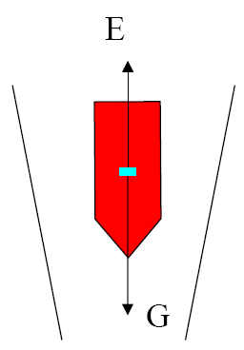
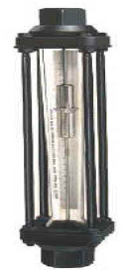
Rotâmetro
Sensores e Indicadores
Medidor de área variável onde um flutuador muda a sua posição de forma proporcional ao fluxo
Indicador visual.
Pode-se fazer acoplamento magnético
A forma de instalação é vertical
Constituídos de um tubo de vidro cônico.

Slide 6
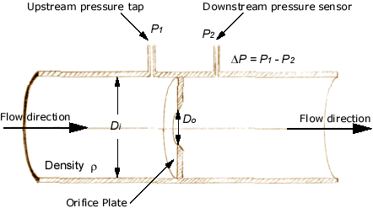
Sensores e Indicadores
Placa Orifício
É uma placa com um orifício (geralmente afilado rio acima e biselado rio abaixo).
Usa-se com líquidos limpos e gases.
Os fluidos sujos produzem erosão na placa.

Slide 7
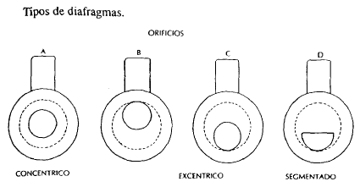
Sensores e Indicadores
Placa Orifício
Também podem ser usados com orifícios excêntricos:
Na parte alta, para permitir o passo de gases ao medir líquidos.
Na parte baixa, para deixar passar sólidos suspendidos.
Tipo | Aplicação
A | Gases ou líquido limpos
B | Líquido com considerável quantidade de gás
C | Gases com considerável quantidade de liquido condensado
D | Líquido com sedimentos de sólidos

Slide 8
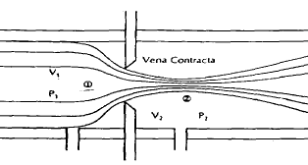
Sensores e Indicadores
Placa Orifício
Cálculo de caudal
Para escoamento subsónico
Fluido incompressível
Conduto na posição horizontal
Aplicando a equação de Bernoulli entre os pontos 1 e 2 tem-se:
Onde:
- A0 é a área do orifício
- Cf é coeficiente de fluxo (toma valores entre 0.6 e 0.9, depende do Número de Reynolds e dos diâmetros do tubo e do orifício)
Após alguma manipulação da equação anterior vem

Slide 9
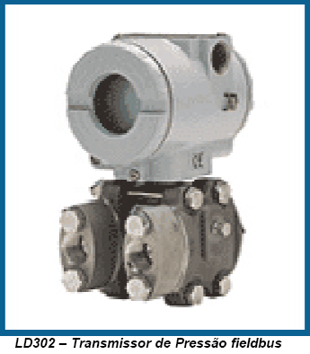
Sensores e Indicadores
Transmissor de Pressão Diferencial
Os transmissores LD302;
Medição de pressão por célula capacitiva;
Ele pode ser utilizado para medição de pressão diferencial, absoluta, manométrica, nível e vazão;
Usa-se para medir vazão com Placa Orifício e Nível por pressão diferencial.

Slide 10

Sensores e Indicadores
Termostato
Dois laminas metálicas com diferente coeficiente de dilatação, unidas nos seus extremos.
Por efeito da Tª dilatam-se, deforma-se produzindo um deslocamento mecânico
A força usa-se para ativar um mecanismo de controle.

Slide 11
Sensores e Indicadores
Termostato
O termostato está localizado no tanque de água quente
Tem a função de enviar um sinal para inibir o conversor estático quando a temperatura >=90°C.
Especificações Técnicas
Descrição: sensor em aço inox 304, para leitura local (sem capilar e sem poço), bulbo de 102 mm, conexão ao processo de ½” NPT, faixa de temperatura de 25 a 95ºC (set-point de fábrica de 90ºC).
Modelo e Fabricante
Modelo: T4 61 TS 040 69M 25/95 C XFS=90 CD1
Fabricante: Ashcroft

Slide 12
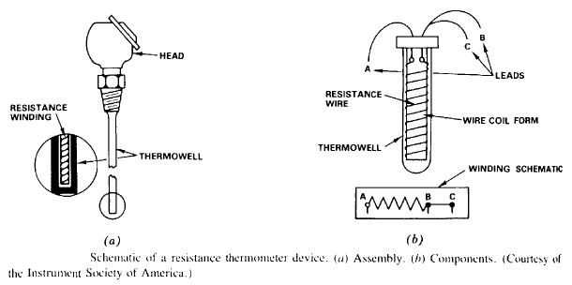
Sensores e Indicadores
Termoresistência
Comportamento linear
Alta sensibilidade
Faceeis de fabricar
Estáveis
Pt y Ni
Rango: (platino) -200ºC a +500ºC
Precisão: 0.2%
PT100. Sensibilidade 0.385 ohmios/ºC

Slide 13
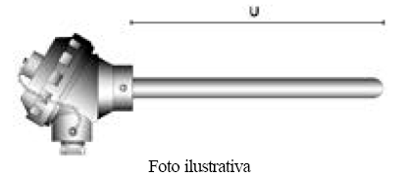
Sensores e Indicadores
Termoresistência
Princípio de Funcionamento
A variação da resistência elétrica de um metal em função da temperatura pode ser representada pela expressão:
R(T) = R0 (1 + aT)
Onde:
R(T): Resistência elétrica à temperatura “T";
R0: Resistência elétrica à temperatura de 0ºC;
a: Coeficiente de variação da resistência elétrica em função da temperatura, medido em ºC ;
T: Temperatura, medida em ºC

Slide 14
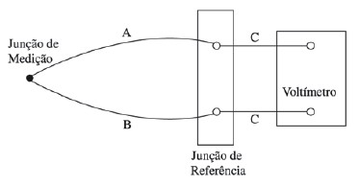
Sensores e Indicadores
Termopar
É um Sensor ativo. Usa o efeito Seebeck: circula uma corrente quando dois fios de metais diferentes se unem e se aquece um dos extremos
A tensão medido é proporcional à diferença de temperaturas
O Sinal de saída muito baixa: mV. Precisa acondicionamento da sinal.

Slide 15
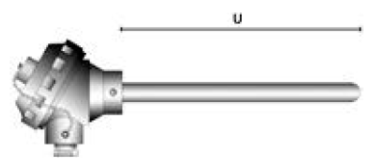
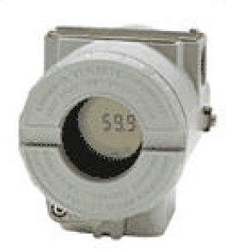
Sensores e Indicadores
Termopar

Slide 16
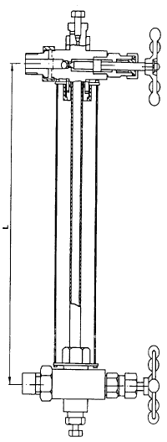
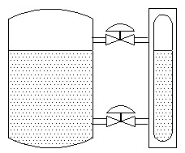
Sensores e Indicadores
Indicador Tubular de Nível
Consiste de um tubo de material transparente e rígido conectado ao depósito por dois bridas com dois válvulas manuais de corte. O líquido sobe por o tubo até igualar ao nível do depósito.
Usa o principio de vasos comunicantes
Não suportam muita pressão
Não suportam muita Tª
Não são resistentes aos impactos

Slide 17
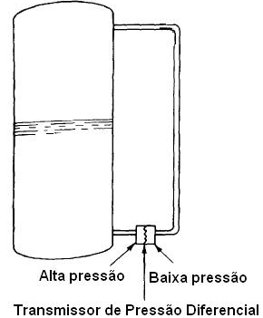
Sensores e Indicadores
Medição por Pressão Diferencial

Slide 18
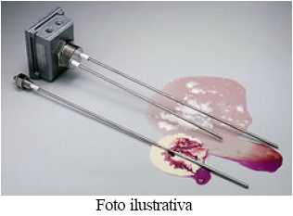
Sensores e Indicadores
Chave de Nível
Consiste de uma sonda com dois eletrodos
O líquido condutor fecha um circuito pela sua própria condutividade
Através da unidade amplificadora comuta o relé de saída.

Slide 19
Atuadores
Válvula de Controle
Na planta didática existem duas válvulas de controle tipo globo;
São responsáveis pelo controle do fluxo de água.
Modelo e fabricante
Modelo: 88-21125
Fabricante: Masoneilan – Dresser
Posicionador
Tipo/modelo: Posicionador Microprocessado SMAR Foundation Fieldbus
Modelo: FY302-11-053

Slide 20
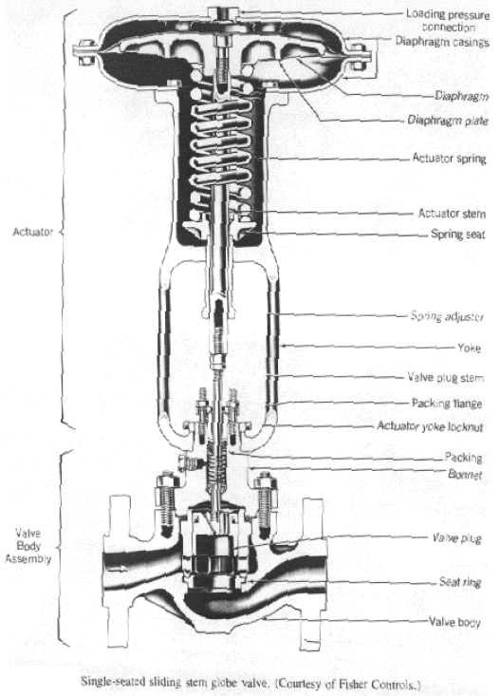
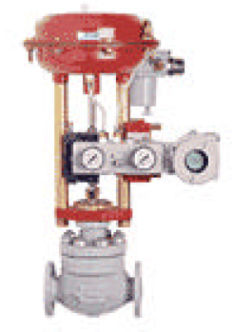
Atuadores
Válvula de Controle
Interrompe ou deixa passar o fluido de acordo ao sinal corretor que chega desde o controlador.

Slide 21
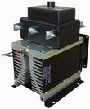
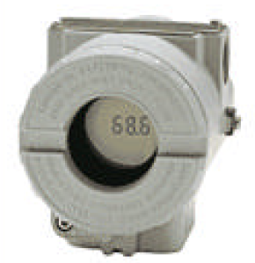
Conversor Estático
Atuadores
O conversor estático é utilizado para alimentar as resistências elétricas responsáveis por aquecer a água.
O FI302 converte um sinal Fieldbus em um sinal 4 a 20 mA.

Slide 22
Bombas Hidráulicas
Atuadores
Existem duas bombas hidráulicas;
Elas são responsáveis por promover a circulação de água pelas tubulações e nos tanques;
Cada uma delas pode recalcar a água para o seu respectivo tanque;
Se houver a parada ou retirada de uma das bombas para manutenção, a restante pode efetuar todo o serviço de circulação da Planta após manobra de algumas das válvulas manuais.
Modelo e Fabricante
Modelo: KSB Hydrobloc P500
Fabricante: Cienar Comercial Ltda.
Dados de Operação
Vazões: até 451 l/min
Elevações: até 70m
Altura de Sucção: 7m
Temperaturas: até 80ºC

Slide 23
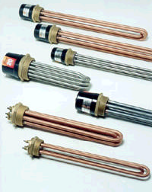
Resistência de Imersão
Atuadores
As duas resistências ficam imersas no tanque e provocam o aquecimento da água do tanque.
Aplicações
Tanques, boillers, aquecedor central ou de passagem para água, óleo e outras soluções.
Modelo e Fabricante
Modelo: CRC/3
Fabricante: Corel Resistências Elétricas

Slide 24
Visão Geral
Sinótico

Slide 25
Transmissor de Vazão e Válvula de Controle (Malha 31)
Sinótico

Slide 26
Bomba para Alimentação do Tanque 01 (Aquecimento)
Sinótico

Slide 27
Reservatório de Água
Sinótico

Slide 28
Bomba para Alimentação do Tanque 02 (Mistura)
Sinótico

Slide 29
Transmissor de Vazão e Válvula de Controle (Malha 32)
Sinótico

Slide 30
Tanque de Mistura, Água Quente e Fria
Sinótico

Slide 31
Fluxo da Água
Sinótico

Slide 32
Malhas de Controle
Sinótico
MALHA 31
MALHA 32

Slide 33
Próximas Aulas
Ferramentas Engenharia Smar, Ladder, GUIs Matlabs,
Softwares de Configuração, Diagnostico e Monitoração.
TagView, Syscon, Logic View, Assetview
Interface em MatlabVia OPC
JOPCClient - interface com Java
Desenvolver um projeto com PD3 usando Matlab
Discutir ideias de projeto com a Planta
Projetos em grupos de dois alunos da graduacao
Individual alunos de mestrado

Slide 34
Fieldbus Foundation
Rede Fieldbus Foundation
Fieldbus Foundation H1
FT
Operação
Manutenção
Diagnósticos
Configuração
PT
LT
Procesamento de dados
Cálculos
Controle
Diagnósticos
LT
PT

Slide 35
Fieldbus Foundation
Comparação com o modelo OSI/ISO
USER LAYER
USER LAYER
APPLICATION LAYER
7
FIELDBUS MESSAGING
SPECIFICATION
FIELDBUS ACCESS
SUBLAYER
PRESENTATION LAYER
6
SESSION LAYER
5
TRANSPORT LAYER
4
NETWORK LAYER
3
DATA LINK LAYER
2
DATA LINK LAYER
PHYSICAL LAYER
1
PHYSICAL LAYER
OSI MODEL
FIELDBUS

Slide 36
Fieldbus Foundation
Modelo usado em fieldbus
USER LAYER
USER LAYER
FIELDBUS MESSAGING
SPECIFICATION
COMMUNICATION
STACK
FIELDBUS ACCESS
SUBLAYER
DATA LINK LAYER
PHYSICAL LAYER
PHYSICAL LAYER

Slide 37
Fieldbus Foundation
Modelo usado em fieldbus
Todos os niveis debem ser interoperaveis
User Layer
User Layer
Communication
Stack
Communication
Stack
  Physical Layer
  Physical Layer
Fieldbus

Slide 38
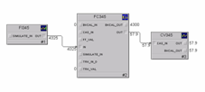
Fieldbus Foundation
Componentes
Comunicação
Bloques de função
Topologías

Slide 39
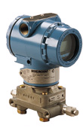
Fieldbus Foundation
Bus de Comunicação
Fieldbus Foundation é um sistema descentralizado com capacidade de processamento no chão da planta.
Bus de Comunicação
AI
PID
INT
AO

Slide 40
Fieldbus Foundation
Visão Geral
Fieldbus
Capacidade de obter diagnósticos básicos e avançados em linha.
Comunicação transparente.
Falha
Falha

Slide 41
Fieldbus Foundation
Estrutura geral do sistema FF
Dois niveis de comunicação:
  H1: 31.25 Kbps
  HSE: 100 Mbps Ethernet de Alta Velocidade
HSE
Área Segura
Dispositivo de Enlace
Linking Device
H1
Área Classificada

Slide 42
Comunicação H1 – transferência de dados
Fieldbus Foundation
Transferência de dados a través do canal H1
Canal H1
AI
FBK
AO
PID
OUT

Slide 43


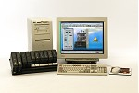
Fieldbus Foundation
Comunicação H1 - Administração
A comunicação entre dispositivos de um canal H1 é feito em forma digital unicamente, o acesso ao canal é determinado por um MESTRE ou L.A.S. (Link Active Scheduler) em forma de “Token passing”.
Um dispositivo é o MESTRE (L.A.S) que administra o acesso ao canal.
Maestro
L.A.S.
FT-200
FCV-200
PCV-301
TT-203
PT-205

Slide 44
Fieldbus Foundation
Comunicação H1 – Respaldo em L.A.S
Eventualmente o MESTRE pode falhar ou ser desativado para manutenção, neste caso outro dispositivo do canal tomará o controle e se convertirá em MESTRE.
A função L.A.S. é respaldada por outro dispositivo com capacidade L.A.S.
Os dispositivos BASICOS não têm capacidade L.A.S.
Existem dois tipos de dispositivos Fieldbus:
- Básicos
- L.A.S.
A classe é definida pelo fabricante e é opcional
Maestro
L.A.S.
LAS
FT-200
FCV-200
PCV-301
TT-203
PT-205

Slide 45
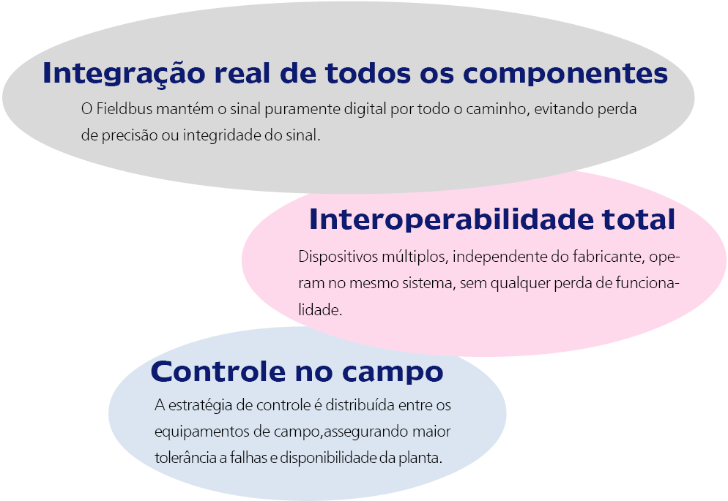
Vantagens do Fieldbus
Fieldbus Foundation

Slide 46
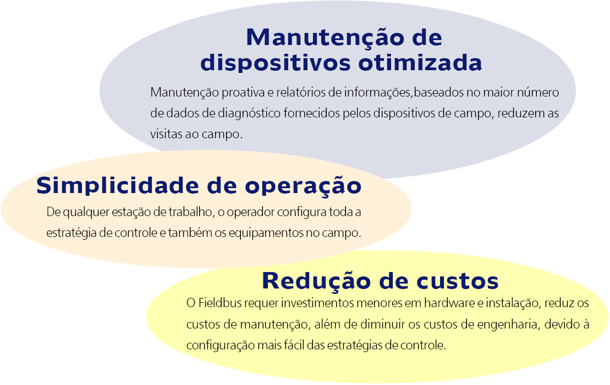
Vantagens do Fieldbus
Fieldbus Foundation

Slide 47

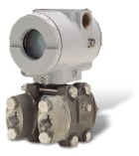


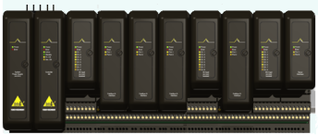





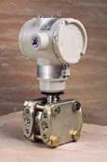



Fieldbus Foundation
Interoperabilidade
É a capacidade de trocar informação e realizar funções em conjunto sem degradação da informação em um mesmo ambiente.
smar

Slide 48
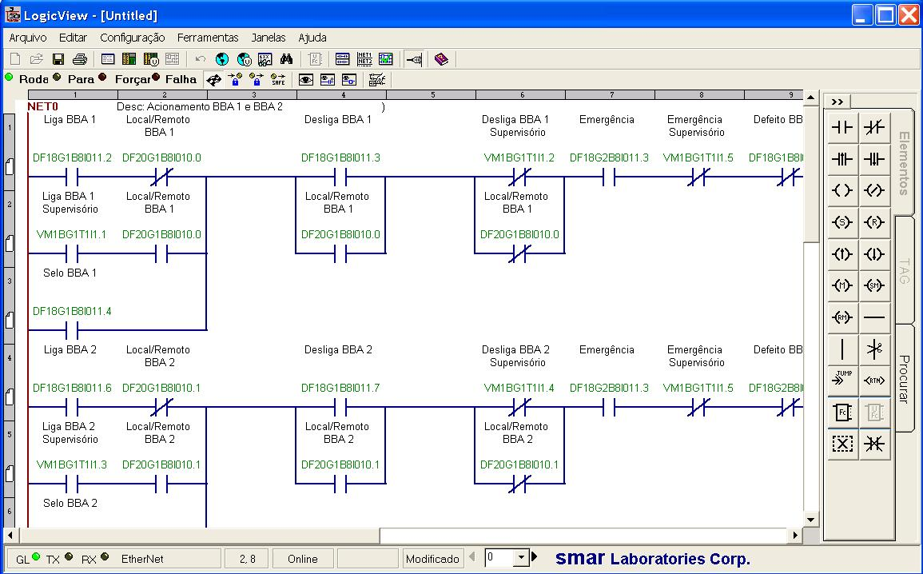
Logic View
Software de configuração e monitoramento

Slide 49
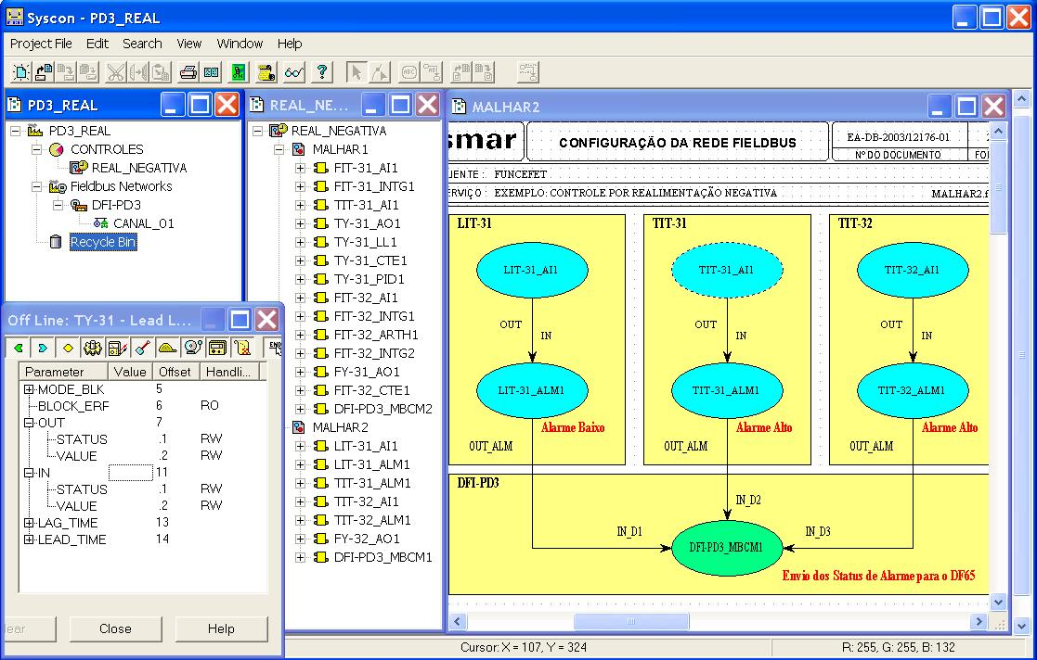
Syscon
Software de configuração e monitoramento
ferramenta para configuração, manutenção e operação da linha de produtos FF Smar

Slide 50
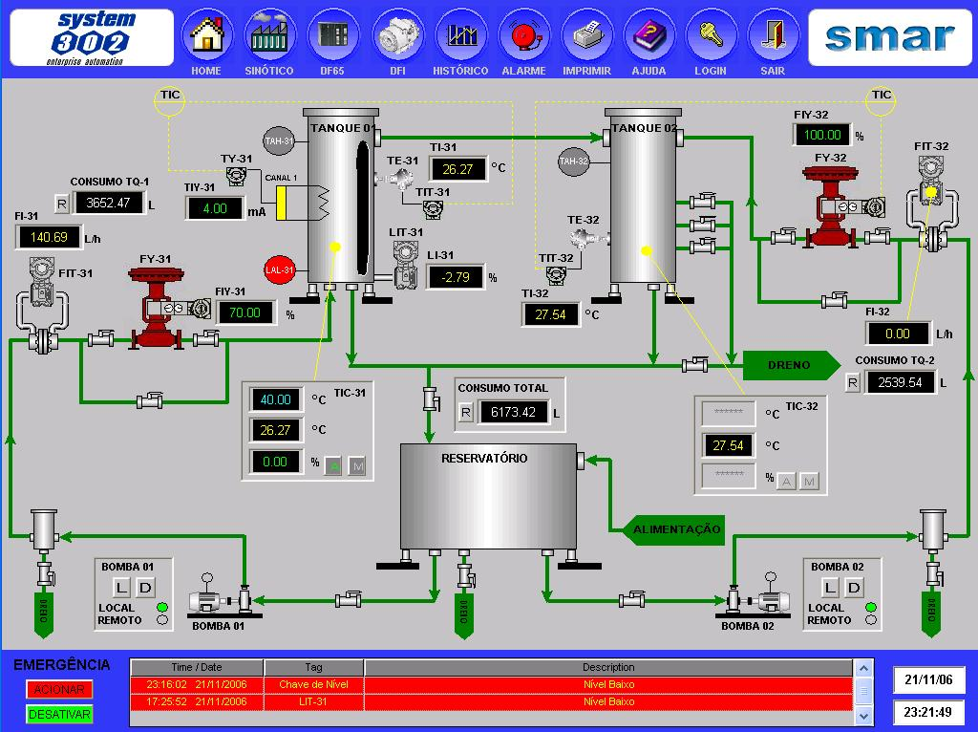
Process View
Software de configuração e monitoramento
Visualização do Processo, Aquisição de Dados, Alarme, Análise de Tendências, Controle de Batelada, etc

Slide 51
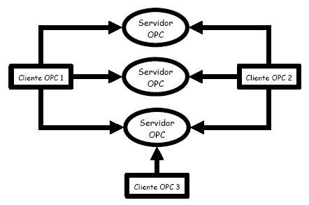
A Tecnologia OPC (Ole for Process Control)
Tecnologia OPC

Slide 52
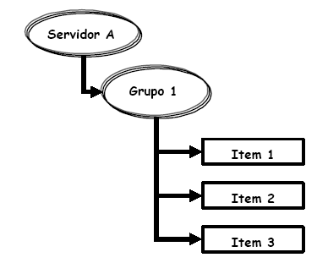
Arquitetura OPC
Tecnologia OPC

Slide 53
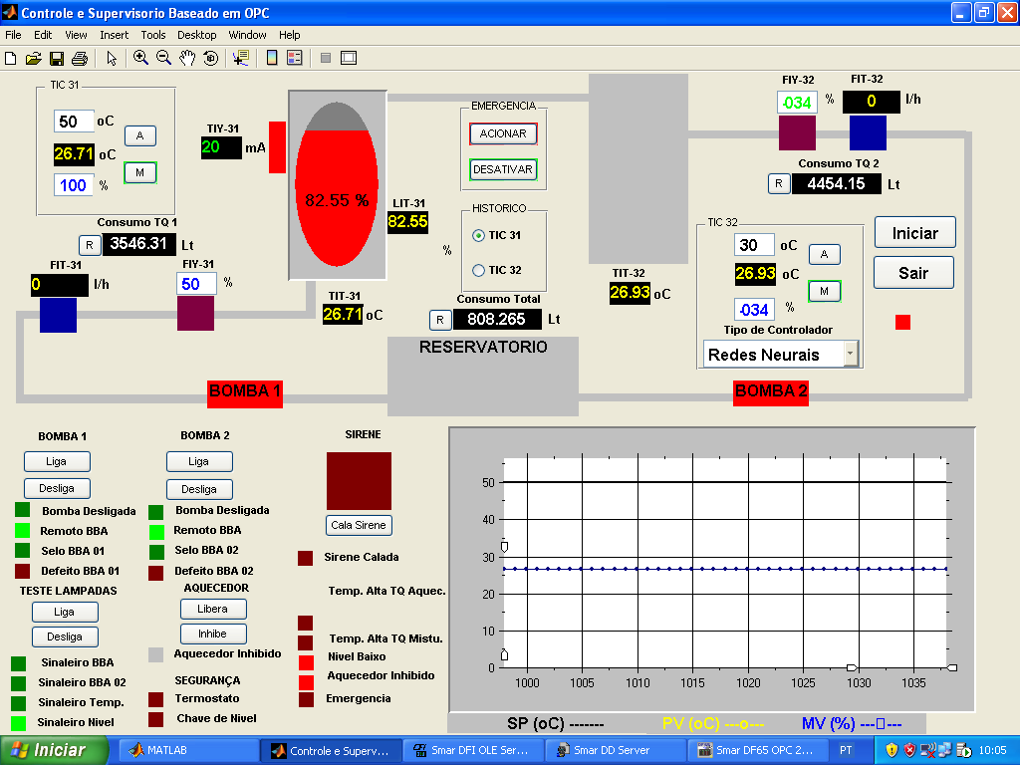
Supervisorio em Matlab
Supervisorio
Desenvolvida em MATLAB® 7.0 – GUIDE (GraphicUser Interface Design Environment)
Usa a tecnologia OPC.

Slide 54
Supervisorio em Matlab
Desenvolvida em MATLAB® 7.0 – GUIDE (GraphicUser Interface Design Environment)
Usa a tecnologia OPC.

Slide 55
Muito Obrigado!
CONTATO:
Edgar Jhonny Amaya Simeón
Email: edgar.amaya@gmail.com
Website: http://www.edgaramaya.webs.com/
CV Lattes: http://lattes.cnpq.br/9300210419974773
Tel.: (61) 3307 2314 ramal: 247
Fax: (61) 3307 2314
Cel.: (61) 8139 3092
Departamento de Engenharia Mecânica e Mecatrônica
GIAI (Grupo de Inovação e Automação Industrial)
GRACO (Grupo de Automação e Controle)
UNIVERSIDADE DE BRASILIA
Campus Universitário Darcy Ribeiro, Asa Norte
CEP:70910-900, Brasília - DF – Brasil.

